Slide 1
Como me hubiera convencido a mi mismo de pasarme a ruby: algunas fantasías y ciertas realidades
Meetup Rubylit marzo 2015

Slide 2


Slide 3
Algunas razones por las cuales me hubiera podido convencer ordenadas por cierta relevancia:

Slide 4
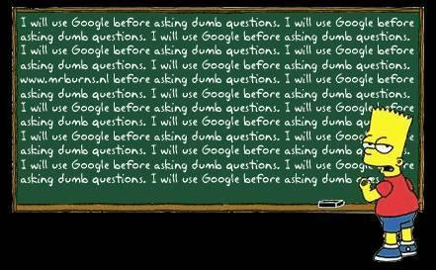
Yendo más allá de la generación google:

Slide 5
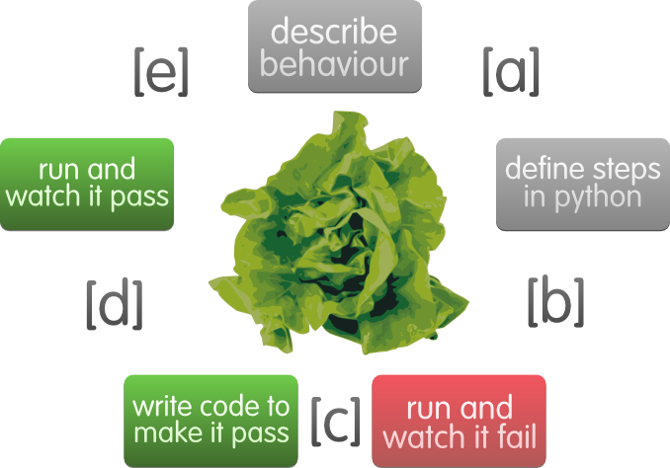
1.Cucumber a mano vs lettuce bien guardadito

Slide 6

2.APRENDER A PREGUNTARLE CUALQUIER COSA AL LENGUAJE Y TAMBIEN AL PROGRAMA
Algunas conjeturas acerca de esto en ruby

Slide 7
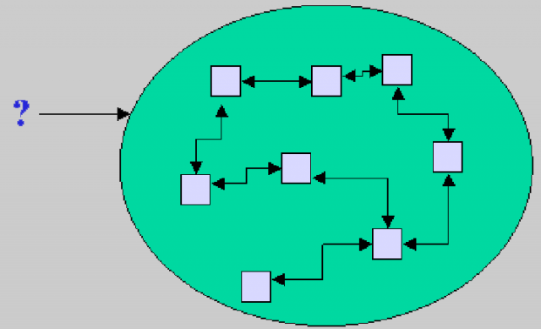
3. las monads también más a mano
Ya se habla de refactorización con monads en ruby!
Ayer me enteré que existian en python pymonads

Slide 8
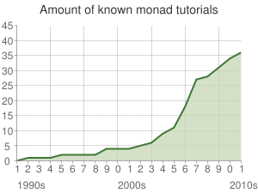

Slide 9
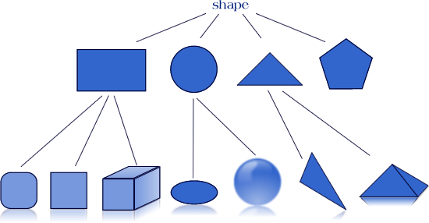
4. ruby es más orientado a objetos que python....
Los limites de los lenguajes y los limites de la poo: que seria algo ultra organico
En las singularidades están condensadas las leyes generales rotas y también las generales potenciales nuevas

Slide 10

5. Hacer el deployment en ruby tarda 5 min sin saber nada...fantasia o realidad
Algunas experiencias con django y heroku..la cuestión del marketing y el problema de la
documentación

Slide 11
(6).Programas reales y posibles en ruby
“Que el programa se conecte a internet es muy difícil”....3 lineas de código en python
TODO LO QUE PUEDE HACER UN PROGRAMA CUANDO SE CONECTA A ALGO

Slide 12
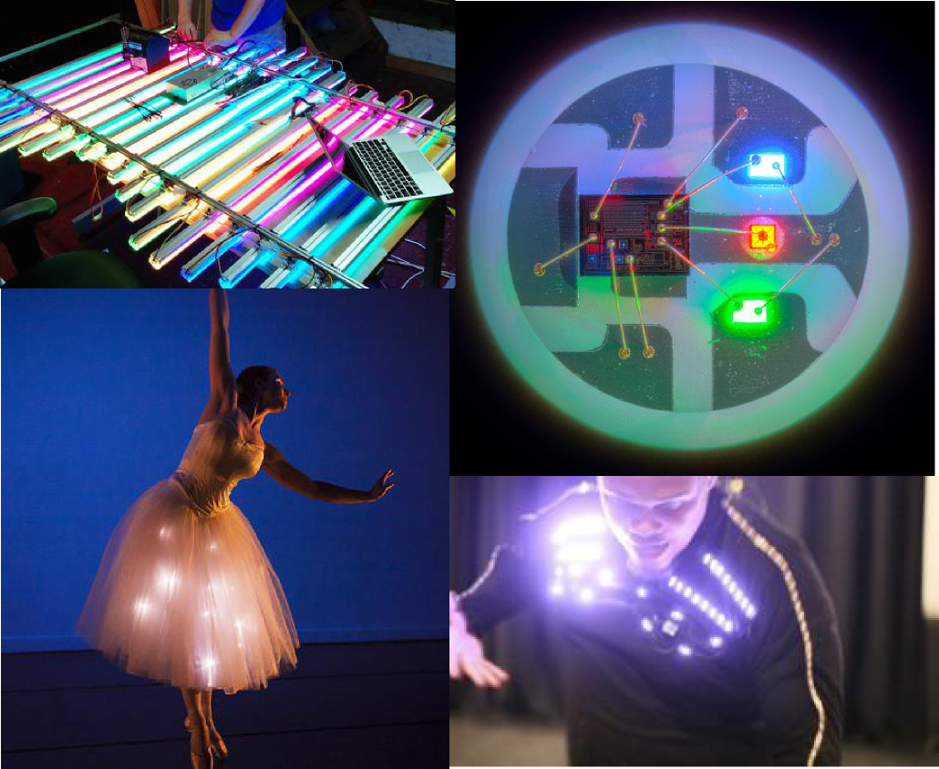

Slide 13
(7).Conocer o aprender varios lenguajes a la vez es:
1.Tener que buscar la unidad desesperadamente
2.Ver como surgen los clones de librerias y las posibilidades de nuevas
3. Ver el lenguaje desde afuera, desde otro lenguaje comprendiendolo aun mas
4. Un outsider es por definición un innovador

Slide 14
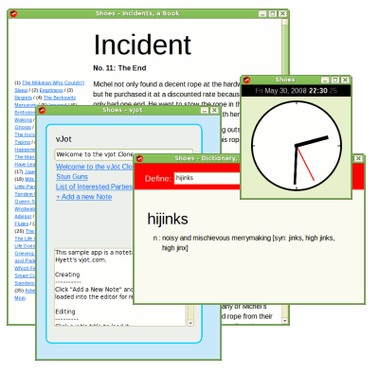
8. ruby tiene una GUI estilo delphi, de arrastrar y soltar objetos para hacer aplicaciones de escritorio ¿?
Que además es ultra-multiplataforma y nunca se cuelga

Slide 15


9.El core developer de github usa ruby

Slide 16
Despues de todo esto…...... algunos pensarán que me he convecido a mi mismo para cambiarme de “bando”

Slide 17

Pero que ilusos!!

